Slide 1
Smart Meal Planner
Ardacandra Subiantoro
18/427572/PA/18532

Slide 2
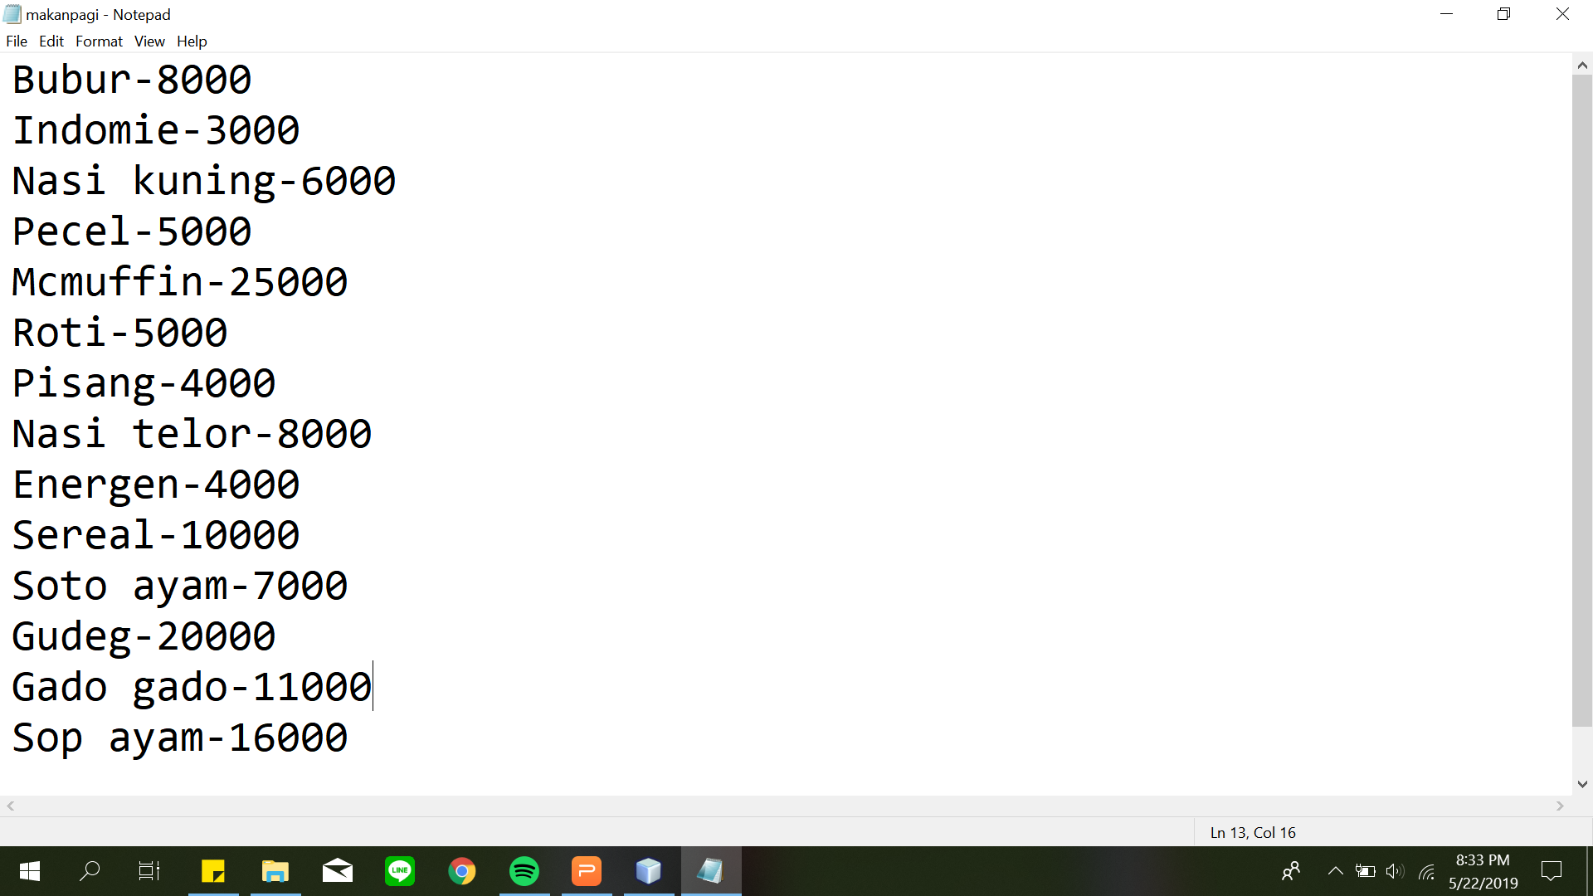
Txt File

Slide 3
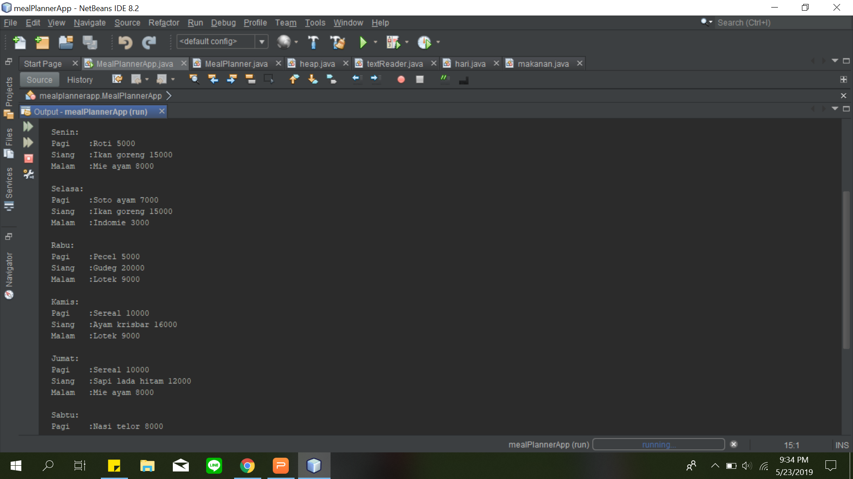
Contoh Menu Pilihan

Slide 4
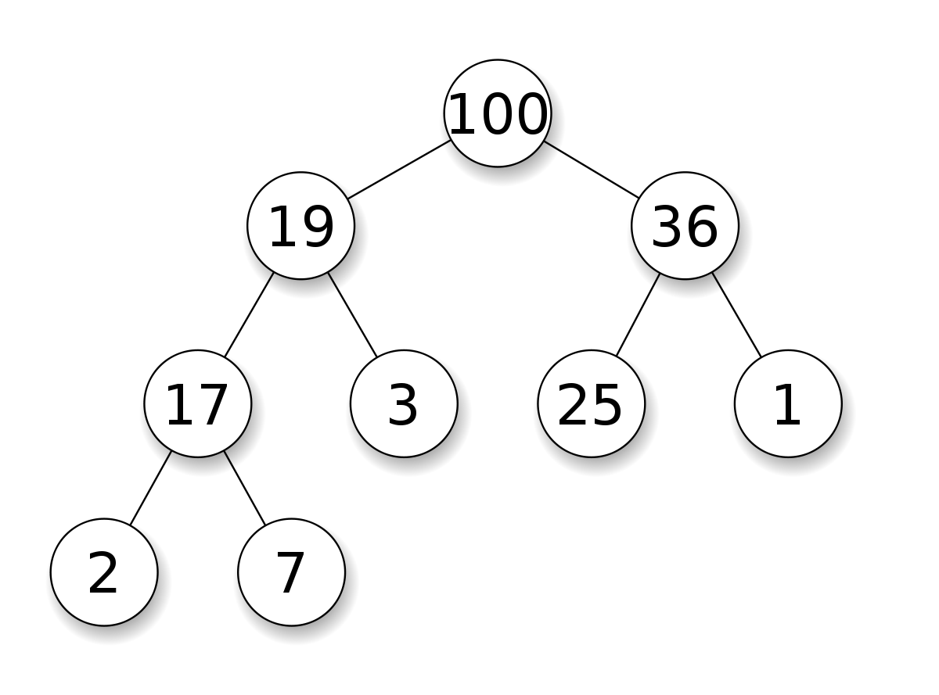
Why Heap?
Makanan yang lebih mahal berada di puncak Heap, sehingga bisa dibandingkan dahulu dengan budget nya.
Jika budget cukup, ada peluang 50% makanan dipilih.
Jika tidak cukup, pergi ke salah satu anaknya.

Slide 5
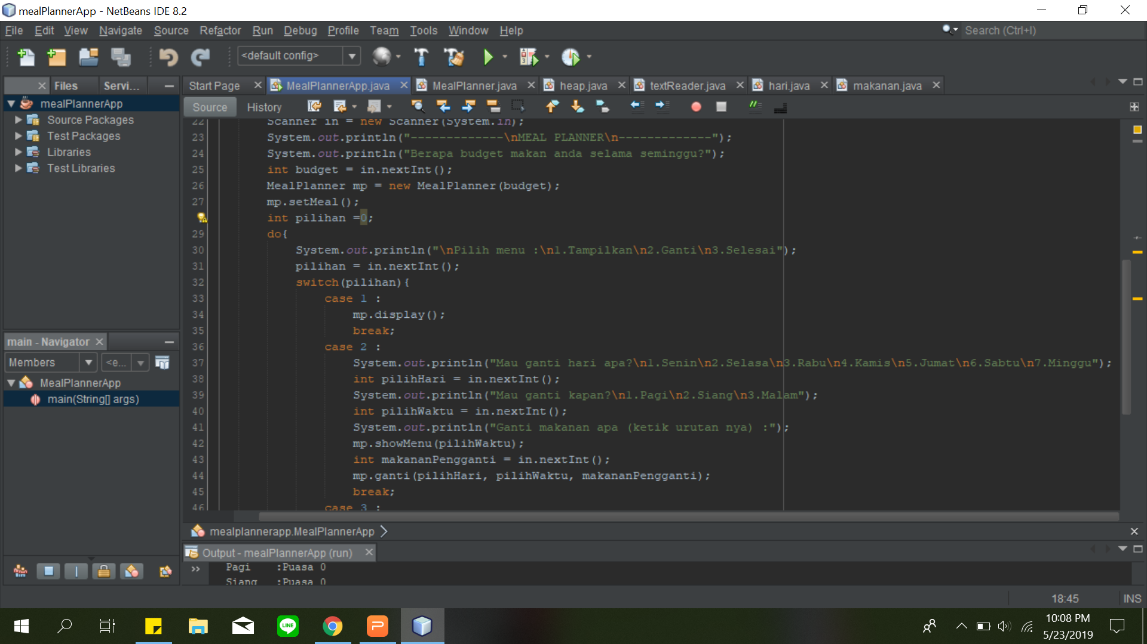
Abstraction

Slide 6
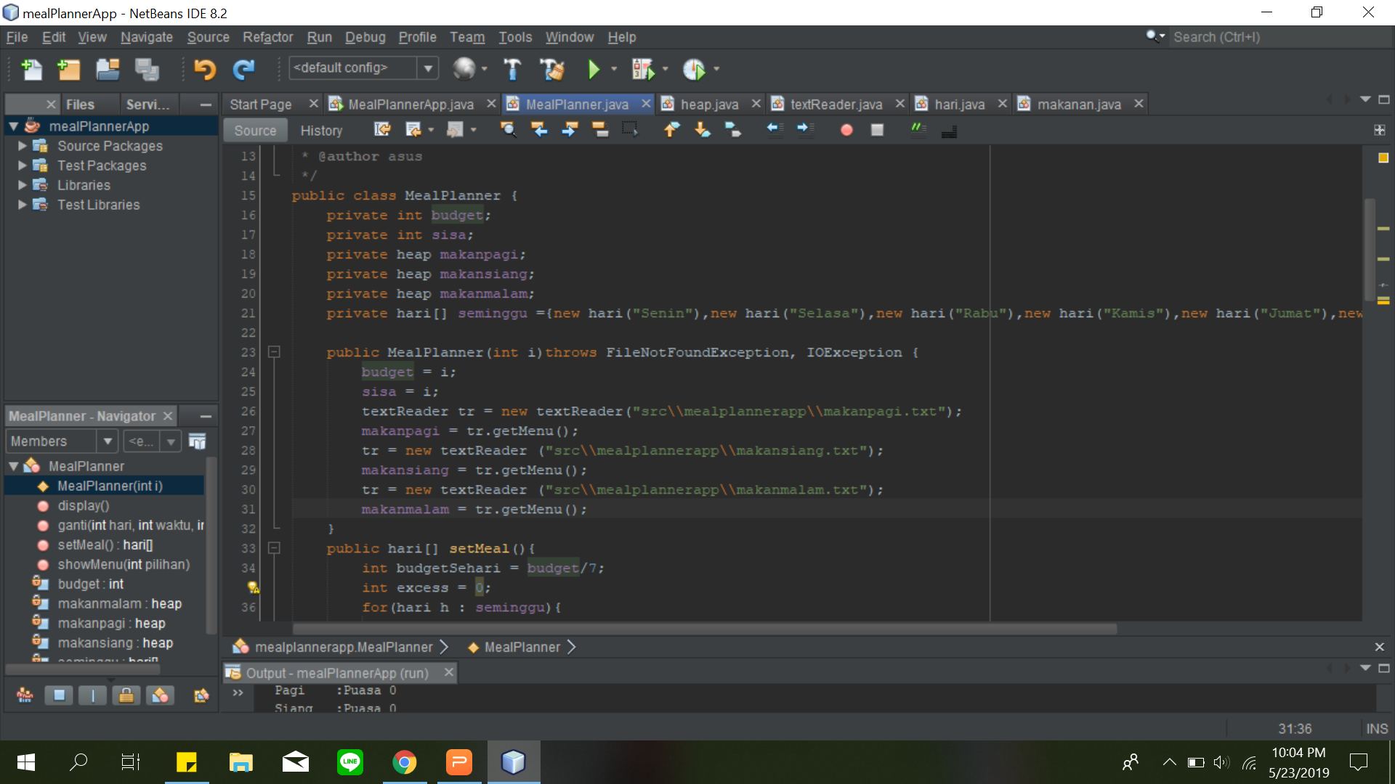
Encapsulation

Slide 7
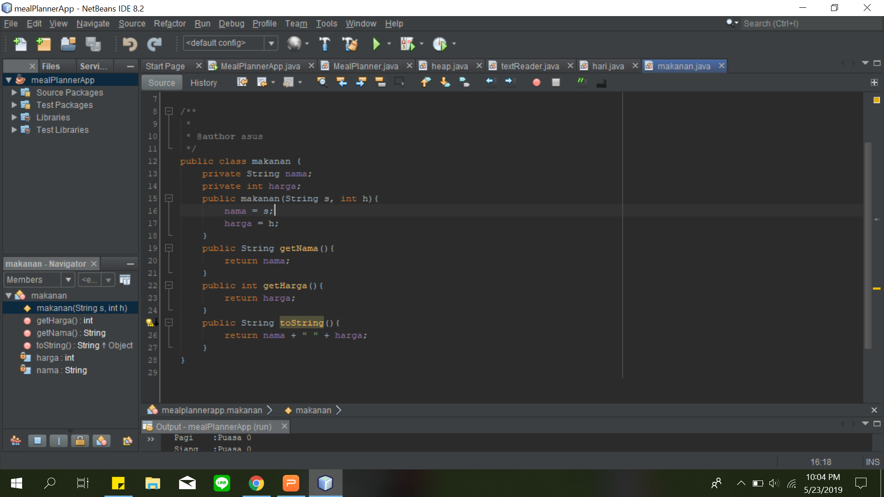
Polymorphism

